Slide 1





Trường Đại học Giao thông vận tải
BÀI THUYẾT TRÌNH
Đề tài: Vai trò của thanh niên trong việc thực hiện bình đẳng giới
Trình bày bởi Nhóm 3 - CNTT3 - K64
Giảng viên: Đặng Xuân Ngọc

Slide 2



Thành viên nhóm
Nguyễn Huy Tâm Hoa
Đinh Đức Hoàng
Nguyễn Huy Hoàng
Nguyễn Việt Hoàng
Lương Duyên Hợp
Lê Hoàng Huy
Mai Trường Huy
Trần Hữu Hưng
Lưu Tùng Lâm
Nguyễn Thùy Linh
Hà Việt Long

Slide 3


1. Khái quát về đề tài
TỔNG
QUAN
2. Thực trạng - Thanh niên và bình đẳng giới
3. Vai trò của thanh niên trong việc thực hiện
bình đẳng giới
4. Những thách thức và giải pháp
5. Kết luận

Slide 4


Slide 5




1. KHÁI QUÁT VỀ ĐỀ TÀI

Slide 6



1.1 Phân biệt giới và giới tính
Giới tính:
Chỉ các đặc điểm sinh học của nam và nữ.
Được hình thành bẩm sinh.
Có tính đồng nhất trên toàn thế giới.
Giới:
Chỉ đặc điểm, vị trí, vai trò của nam giới và nữ giới trong tất cả các mối quan hệ xã hội.
Được hình thành do giáo dục, quan niệm văn hóa xã hội.
Có tính đa dạng, không đồng nhất trên toàn thế giới.

Slide 7


1.2. Khái niệm bình đẳng giới
“Bình đẳng giới là việc nam, nữ có vị trí, vai trò ngang nhau, được tạo điều kiện và cơ hội phát huy năng lực của mình cho sự phát triển của cộng đồng, của gia đình và thụ hưởng như nhau về thành quả của sự phát triển đó.”

Slide 8

1.3. Tầm quan trọng của bình đẳng giới
Là một yếu tố then chốt trong việc xây dựng một xã hội hiện đại, công bằng và phát triển bền vững.
Tác động lớn đến việc giảm bạo lực gia đình và xã hội, góp phần hình thành một thế hệ tương lai văn minh và tiến bộ.
Việc thúc đẩy bình đẳng giới không chỉ là trách nhiệm đạo đức mà còn là một chiến lược quan trọng để đạt được sự phát triển toàn diện và bền vững

Slide 9
1.4. Giới thiệu về thanh niên
Trong lĩnh vực kinh tế, thanh niên tham gia vào mọi ngành nghề, tạo ra những giá trị kinh tế to lớn và nâng cao chất lượng cuộc sống.
Về mặt xã hội, thanh niên tham gia tích cực vào các hoạt động xã hội, từ thiện, góp phần tạo nên một xã hội công bằng và nhân ái hơn.
Trong lĩnh vực chính trị, thanh niên là những người kế thừa và phát triển các giá trị dân chủ, tham gia đóng góp ý kiến, góp phần xây dựng một hệ thống chính trị minh bạch, hiệu quả và vì lợi ích chung.
Thanh niên là lực lượng nòng cốt và là động lực quan trọng để thúc đẩy sự phát triển toàn diện của xã hội.

Slide 10
--
2.2 Hiểu biết của thanh niên về bình đẳng giới
Từ kết quả của cuộc khảo sát, nhóm có thể đưa ra các nhận xét sau:
Nhìn chung, các bạn thanh niên đều có nhận thức đúng đắn về khái niệm “bình đẳng giới”. Các câu trả lời có thể phân thành các nhóm chính như sau:
- Sự công bằng trong quyền lợi và cơ hội giữa nam và nữ
- Sự loại bỏ hoàn toàn các định kiến về giới tính
- Sự cân bằng giữa nam và nữ trong mọi khía cạnh của cuộc sống
- Một số quan điểm khác: ưu tiên nữ giới trong một số lĩnh vực nhất định hoặc nam và nữ có vai trò khác nhau không nhất thiết phải công bằng.
Đa số các bạn đã hiểu được tầm quan trọng của vai trò của thanh niên trong việc thực hiện bình đẳng giới. (tỷ lệ chiếm 96%)

Slide 11

2.THỰC TRẠNG
THANH NIÊN VÀ BÌNH ĐẲNG GIỚI

Slide 12
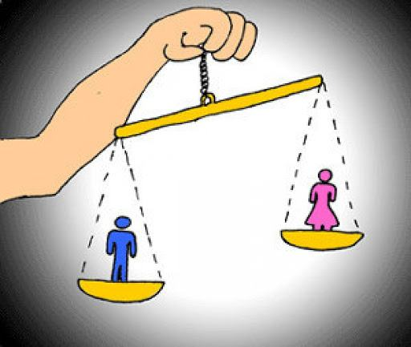
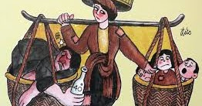
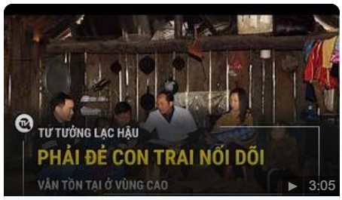
2.1 Vấn đề bình đẳng giới ở Việt Nam
Mặc dù tư tưởng gia trưởng đã dần mất đi, nhưng vẫn tồn tại nghịch lý rằng việc nội trợ, nuôi dưỡng con cái và chăm sóc gia đình vẫn được coi là công việc của phụ nữ và không mang lại giá trị kinh tế. Một bộ phận gia đình vẫn còn định kiến về giới, thích con trai hơn con gái để nối dõi tông đường, coi con trai là trụ cột và quyết định chính trong gia đình, trong khi con gái gả ra ngoài như "bát nước hất đi".

Slide 13
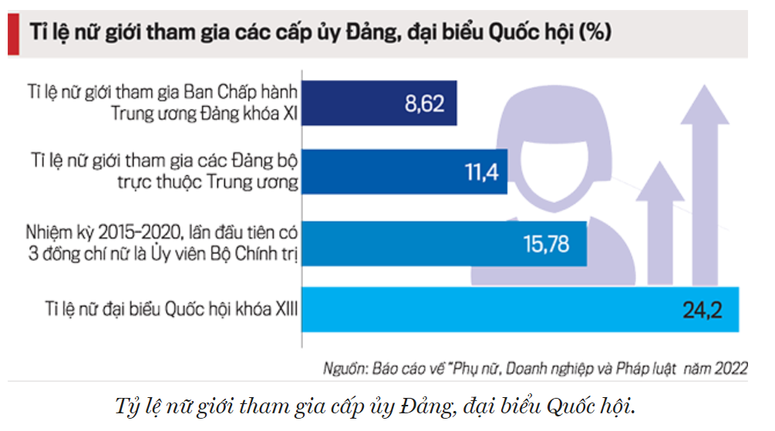
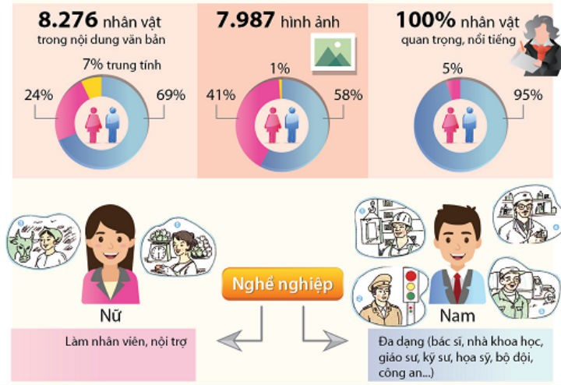

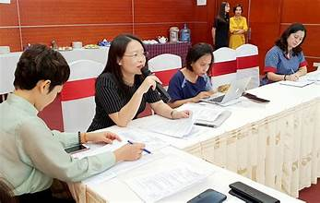
Nhìn chung một vài số liệu thực tế thống kê:

Slide 14
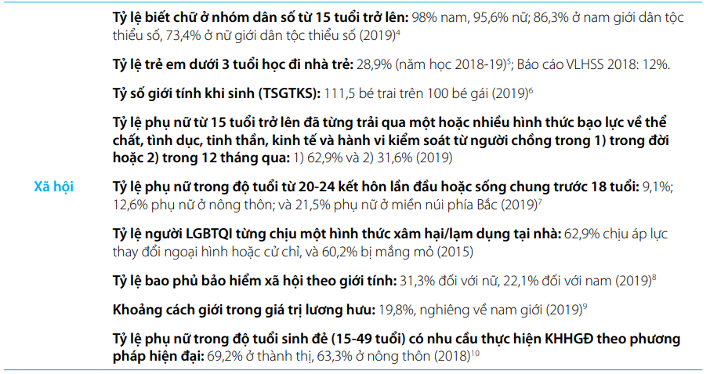
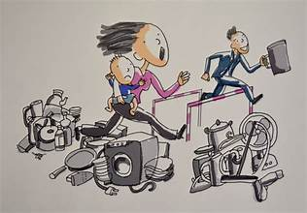
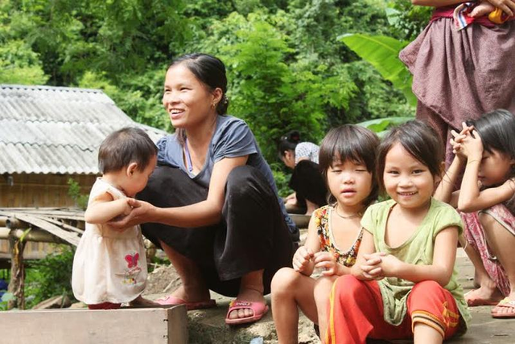
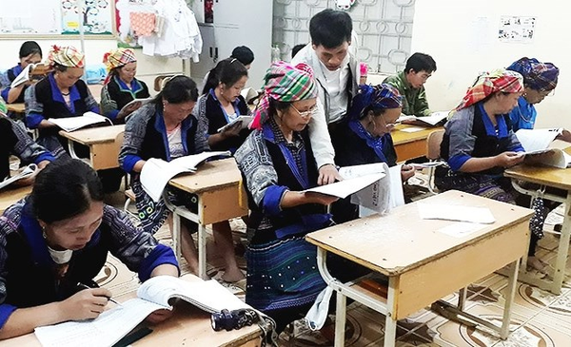

Slide 15
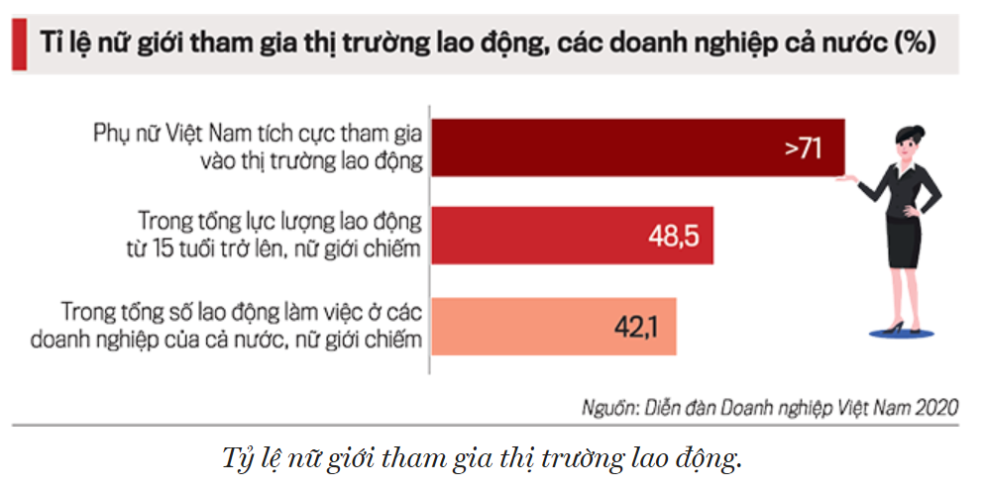
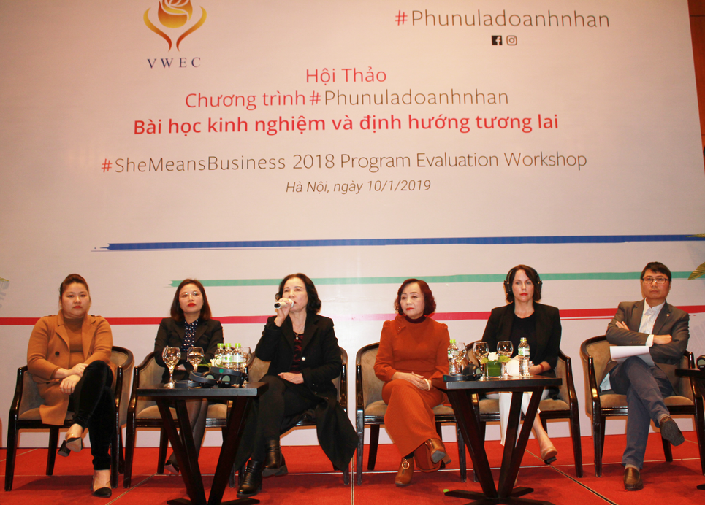

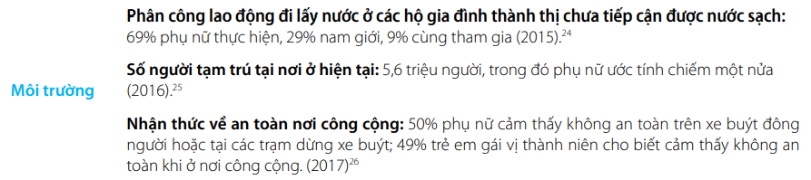

Slide 16
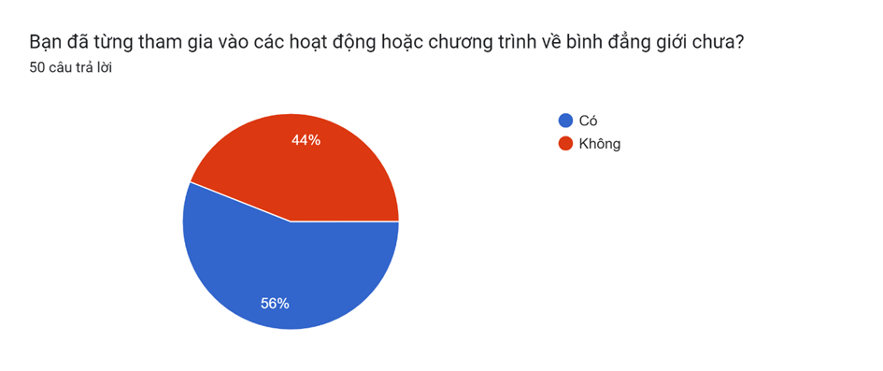
2.3 Thái độ và hành động của thanh niên với bình đẳng giới
Cũng trong cuộc khảo sát trên, 56% người tham gia khảo sát đã từng tham gia vào các hoạt động hoặc chương trình về bình đẳng giới.
Nhận xét: Thanh niên đang ngày càng quan tâm và tham gia tích cực vào các hoạt động hoặc chương trình về bình đẳng giới, tuy nhiên số lượng vẫn chưa quá nhiều.

Slide 17


3. VAI TRÒ CỦA THANH NIÊN
TRONG VIỆC THỰC HIỆN
01
BÌNH ĐẲNG GIỚI

Slide 18
3.1 Giáo dục và tuyên truyền về bình đẳng giới
Thanh niên Việt Nam đóng vai trò quan trọng trong việc giáo dục và tuyên truyền về bình đẳng giới, góp phần xây dựng một xã hội công bằng và tiến bộ.
Bên cạnh đó, nhiều thanh niên đã tham gia và đóng góp vào các dự án cộng đồng về bình đẳng giới. Chẳng hạn, các câu lạc bộ về bình đẳng giới thường xuyên tổ chức các buổi diễn thuyết, triển lãm và hoạt động ngoại khóa để lan tỏa thông điệp bình đẳng giới.

Slide 19
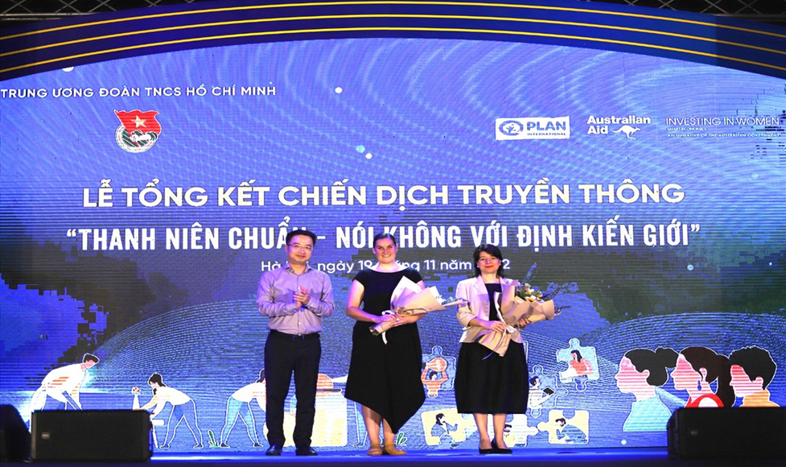
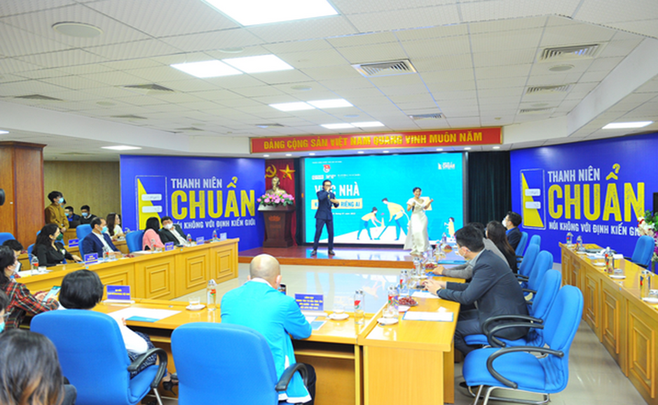


Chiến dịch “Thanh niên chuẩn - nói không với định kiến giới”

Slide 20
3.2 Tham gia vào các hoạt động xã hội liên quan đến bình đẳng giới
Thanh niên Việt Nam tích cực tham gia vào các hoạt động xã hội liên quan đến bình đẳng giới, đóng góp không nhỏ vào việc nâng cao nhận thức và thúc đẩy thay đổi trong xã hội. Họ không chỉ tham gia mà còn tổ chức nhiều hoạt động nhằm tuyên truyền và giáo dục về bình đẳng giới.
Ngoài ra, thanh niên còn tham gia vào các dự án phi chính phủ và các tổ chức quốc tế hoạt động tại Việt Nam. Không chỉ dừng lại ở việc tham gia, nhiều thanh niên Việt Nam còn chủ động khởi xướng các dự án cộng đồng riêng của mình.

Slide 21
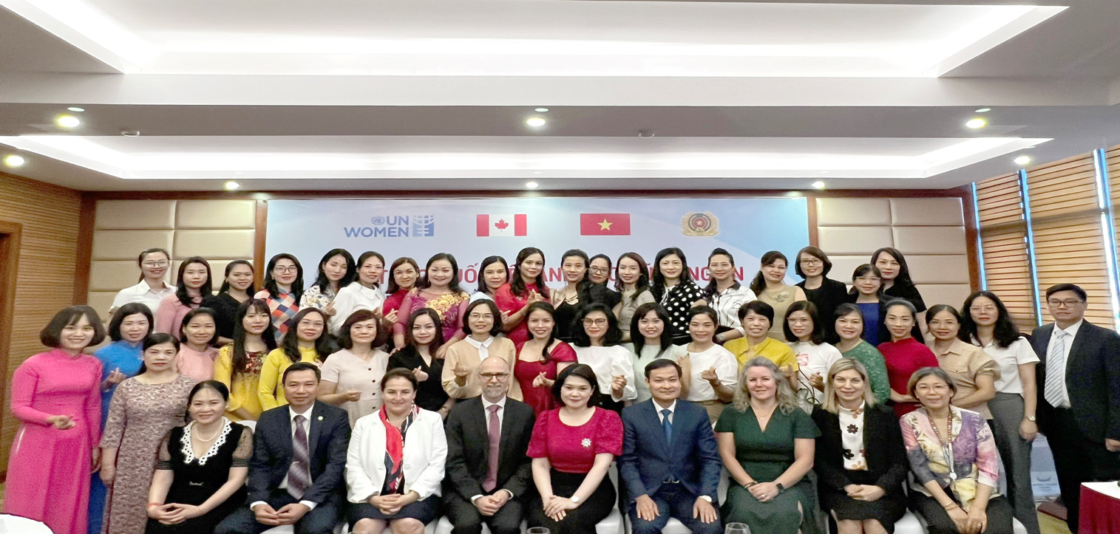

Dự án “We Are Women”

Slide 22
3.3 Vai trò làm gương trong việc tôn trọng và thực hiện bình đẳng giới
Thanh niên Việt Nam đóng vai trò làm gương quan trọng trong việc tôn trọng và thực hiện bình đẳng giới, từ đó góp phần xây dựng một xã hội công bằng và tiến bộ.
Vai trò làm gương của thanh niên còn được thể hiện rõ nét qua các hoạt động tình nguyện và cộng đồng. Các nhóm tình nguyện viên thanh niên thường xuyên tổ chức các buổi sinh hoạt, giáo dục về bình đẳng giới tại các trường học, khu dân cư. Qua đó, họ không chỉ truyền đạt kiến thức mà còn là những tấm gương sáng về tinh thần bình đẳng và tôn trọng lẫn nhau.

Slide 23




Phong trào “HeForShe”

Slide 24

4.THÁCH THỨC VÀ GIẢI PHÁP

Slide 25
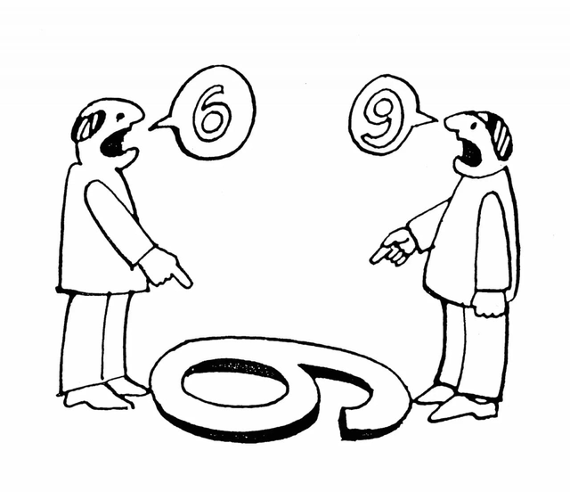
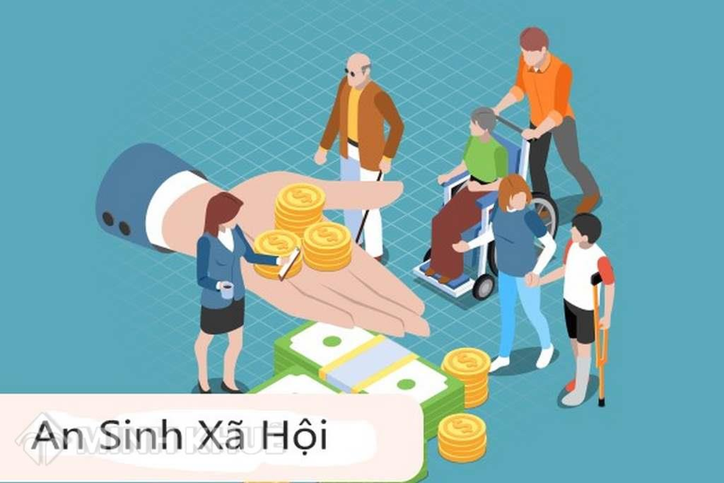
4.1 Những thách thức mà thanh niên gặp phải
Nhận thức và tư tưởng còn lạc hậu, bảo thủ
Chế độ an sinh xã hội còn hạn chế

Slide 26
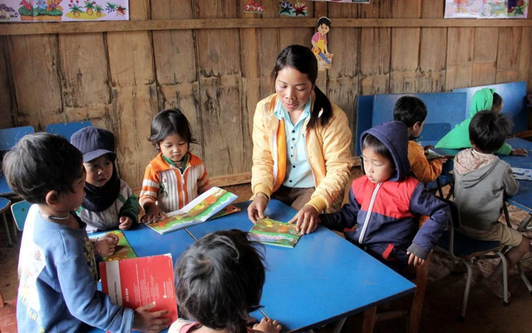
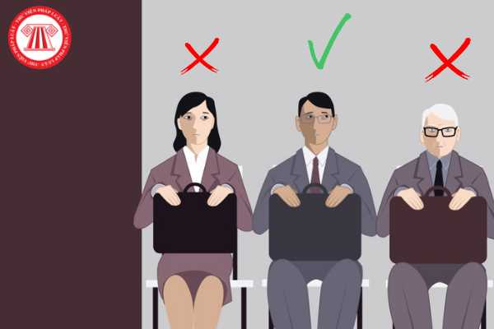
Tiếp cận giáo dục không đồng đều
Sự phân biệt đối xử trong công việc

Slide 27

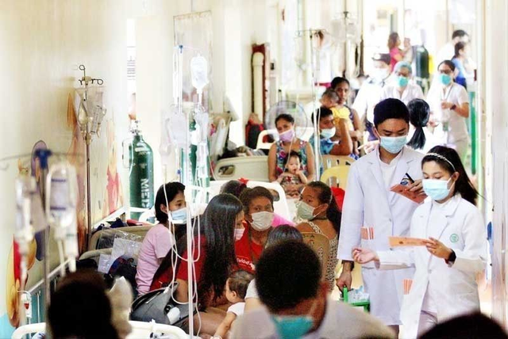

Thiếu sự bảo vệ của pháp luật
Chăm sóc y tế kém
Bạo lực và quấy rối

Slide 28


--
4.2 Cách thanh niên vượt qua những thách thức
Tự nhận thức và tìm hiểu
Thảo luận và đề ra các giải pháp để tạo ra sự thay đổi

Slide 29
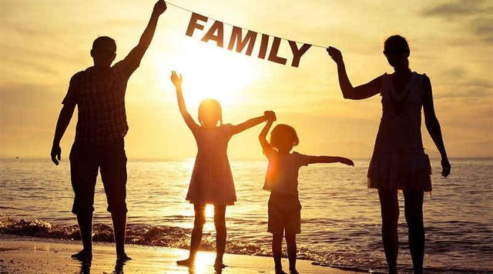
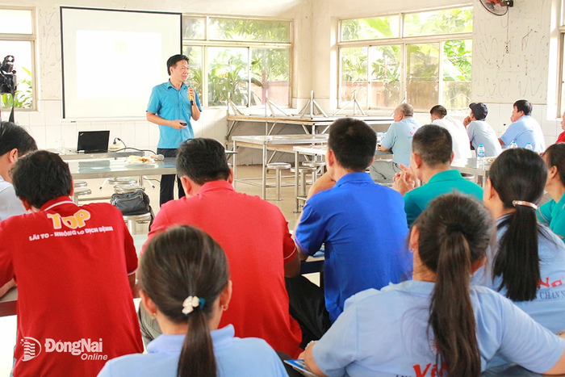
Chia sẻ để tạo ra sự thấu hiểu trong gia đình và xã hội
Thúc đẩy giáo dục, tuyên truyền

Slide 30


Hỗ trợ, động viên lẫn nhau
01
Thúc đẩy các biện pháp chính sách về bình đẳng giới

Slide 31




5. KẾT LUẬN

Slide 32

5.1. Tóm tắt vai trò của thanh niên trong việc thực hiện bình đẳng giới
Vai trò của thanh niên trong việc thực hiện bình đẳng giới là rất quan trọng và đa dạng. Họ không chỉ tiên phong trong việc thay đổi nhận thức xã hội mà còn góp phần vào tạo ra môi trường không phân biệt đối xử thông qua các hoạt động tình nguyện và giáo dục. Thanh niên cũng có thể tham gia vào việc xây dựng và thúc đẩy các chính sách bình đẳng giới trong cộng đồng và nơi làm việc, trở thành những nhà lãnh đạo tương lai trong việc xây dựng một xã hội công bằng và tiến bộ.

Slide 33
5.2 Đề xuất những hướng đi tiếp theo để thanh niên có thể tiếp tục đóng góp vào công cuộc thực hiện bình đẳng giới
Tăng cường giáo dục về giới tính và bình đẳng giới trong trường học và các tổ chức thanh niên.
Khuyến khích tham gia vào các hoạt động xã hội, từ thiện và tình nguyện liên quan đến bình đẳng giới.
Thúc đẩy tham gia vào việc xây dựng và thực hiện các chính sách công hướng đến tạo cơ hội công bằng cho cả nam và nữ.
Tạo môi trường làm việc và học tập không phân biệt giới tính và hỗ trợ các sáng kiến khởi nghiệp của phụ nữ trẻ.
Sử dụng mạng xã hội và phương tiện truyền thông để lan tỏa thông điệp về bình đẳng giới.

Slide 34


QUIZ TIME
LET’S PLAY!

Slide 35


Hãy nhanh chóng giơ tay giành quyền trả lời và nhận phần thưởng nha

Slide 36


Câu 1

Slide 37





1. Phân biệt giữa giới và giới tính là gì?
A. Giới là phân loại sinh học, giới tính là vai trò xã hội.
B. Giới là vai trò xã hội, giới tính là phân loại sinh học.
C. Giới và giới tính là cùng một khái niệm.
D. Giới là phân loại nghề nghiệp, giới tính là phân loại giới tính.

Slide 38
1. Phân biệt giữa giới và giới tính là gì?
A. Giới là phân loại sinh học, giới tính là vai trò xã hội.
B. Giới là vai trò xã hội, giới tính là phân loại sinh học.
C. Giới và giới tính là cùng một khái niệm.
D. Giới là phân loại nghề nghiệp, giới tính là phân loại giới tính.

Slide 39


Câu 2

Slide 40




2. Bình đẳng giới là gì?
A. Sự khác biệt về giới tính
B. Sự công bằng về quyền và cơ hội giữa nam và nữ
C. Sự phân biệt đối xử dựa trên giới tính
D. Sự ưu tiên cho nam giới trong xã hội

Slide 41
2. Bình đẳng giới là gì?
A. Sự khác biệt về giới tính
B. Sự công bằng về quyền và cơ hội giữa nam và nữ
C. Sự phân biệt đối xử dựa trên giới tính
D. Sự ưu tiên cho nam giới trong xã hội

Slide 42











Câu 3

Slide 43


3. Tầm quan trọng của bình đẳng giới trong xã hội hiện đại là gì?
A. Giảm thiểu sự bất bình đẳng trong giáo dục và lao động
B. Tăng cường vai trò của nam giới
C. Giúp nữ giới có thêm quyền lợi
D. Tạo điều kiện cho sự phân biệt đối xử

Slide 44
3. Tầm quan trọng của bình đẳng giới trong xã hội hiện đại là gì?
A. Giảm thiểu sự bất bình đẳng trong giáo dục và lao động
B. Tăng cường vai trò của nam giới
C. Giúp nữ giới có thêm quyền lợi
D. Tạo điều kiện cho sự phân biệt đối xử

Slide 45



Câu 4

Slide 46


4. Thanh niên có vai trò gì trong việc thực hiện bình đẳng giới?
A. Tham gia các hoạt động xã hội
B. Giáo dục và tuyên truyền về bình đẳng giới
C. Làm gương trong việc tôn trọng và thực hiện bình đẳng giới
D. Tất cả các đáp án trên

Slide 47
4. Thanh niên có vai trò gì trong việc thực hiện bình đẳng giới?
A. Tham gia các hoạt động xã hội
B. Giáo dục và tuyên truyền về bình đẳng giới
C. Làm gương trong việc tôn trọng và thực hiện bình đẳng giới
D. Tất cả các đáp án trên

Slide 48






Câu 5

Slide 49

5. Những rào cản mà thanh niên gặp phải trong việc thúc đẩy bình đẳng giới là gì?
A. Có nhiều kiến thức về bình đẳng giới
B. Được sự hỗ trợ đầy đủ từ gia đình và xã hội.
C. Định kiến giới và rào cản văn hóa.
D. Không gặp bất kỳ rào cản nào.

Slide 50
5. Những rào cản mà thanh niên gặp phải trong việc thúc đẩy bình đẳng giới là gì?
A. Có nhiều kiến thức về bình đẳng giới
B. Được sự hỗ trợ đầy đủ từ gia đình và xã hội.
C. Định kiến giới và rào cản văn hóa.
D. Không gặp bất kỳ rào cản nào.

Slide 51







Câu 6

Slide 52


6.Một trong những cách thanh niên có thể vượt qua những thách thức trong việc thúc đẩy bình đẳng giới là gì?
A. Thờ ơ và bỏ qua các vấn đề về bình đẳng giới.
B. Tăng cường giáo dục và nâng cao nhận thức về bình đẳng giới.
C. Phản đối mọi nỗ lực thay đổi.
D. Giữ nguyên trạng và không tham gia vào các hoạt động liên quan.

Slide 53
6.Một trong những cách thanh niên có thể vượt qua những thách thức trong việc thúc đẩy bình đẳng giới là gì?
A. Thờ ơ và bỏ qua các vấn đề về bình đẳng giới.
B. Tăng cường giáo dục và nâng cao nhận thức về bình đẳng giới.
C. Phản đối mọi nỗ lực thay đổi.
D. Giữ nguyên trạng và không tham gia vào các hoạt động liên quan.

Slide 54




GÓC THẮC MẮC
MỜI CÁC BẠN ĐẶT CÂU HỎI CHO NHÓM MÌNH

Slide 55


NHÓM 3
THANK YOU
Cảm ơn thầy và các bạn đã lắng nghe !

